Slide 1
ЛЕКЦИЯ МАЛИНА И ЕЖЕВИКА
1.Значение культуры малины и ежевики.
2. Ботаническая характеристика
3.Биологические и морфологические особенности малины и ежевики.
4.Выращивание малины и ежевики.

Slide 2
Достоинства малины как культуры
Легко размножается (корневыми отпрысками);
Скороплодная (на 2-й год дает первый урожай);
Цветение позднее, поэтому меньше вероятность повреждения весенними заморозками.
Отличный медонос (В каждом цветке малины накапливается 16-28 мг нектара, что обеспечивает получение до 100-120 кг меда с гектара ее насаждений.);
Выращивание в высокой степени механизировано: посадка, уход за почвой, частично обрезка, борьба с болезнями и вредителями, уборка.

Slide 3
Недостатки, которые затрудняют распространение культуры:
Повышенная восприимчивость к вредителям и болезням, особенно вирусным;
Недостаточная зимостойкость надземной части;
Растянутость срока созревания ягод.
Ягоды не транспортабельны.

Slide 4
Пищевая ценность
В ягодах малины содержится 15% сухих веществ, из них сахаров – 5-9% (до 11,5%), органических кислот - 1-2% (в основном яблочная, лимонная, салициловая, щавелевая),пектиновых веществ – 0.09-0.13%; витамин С – 15-33 мг/%;витамин Р – до 300 мг/%
Плоды, цветки и стебли малины обладают лечебными свойствами, применяются при простудных заболеваниях, расстройствах желудка, заболеваниях почек.
В переработке плоды используют для заморозки, приготовления вин, ликеров, джемов, компотов, сиропов, замораживают в сахарном сиропе.
В них содержатся витамины А, С, В₁, В₂, К, незаменимые аминокислоты, пектины и др. Благодаря комплексу биологически активных веществ, эти культуры обладают капилляроукрепляющим, противосклеротическим и противовоспалительным действием, являются хорошими антиоксидантами;
В переработке плоды используют для заморозки, приготовления вин, ликеров, джемов, компотов, сиропов, замораживают в сахарном сиропе.

Slide 5
История культуры
Археологи неоднократно находили семена малины при раскопках стоянок человека, относящиеся к каменному и бронзовому векам.
Малина считается более старой культурой, чем смородина и крыжовник. Первые упоминания о малине, как о культурном растении, относятся к IV веку до н.э., а впервые ее описал римский ученый Плиний Старший в I веке н.э.
В Англии и Германии малину стали культивировать с XVI века, в России ее выращивают с начала с ХVII века, в Америке с конца XVIII века.

Slide 6
Ботаническая характеристика
Все культурные сорта малины произошли от 3 видов:
R. idaeus – малина красная, которая включает 2 подвида:
европейскую красную. Плоды красные или желтые, продолговатые или полушаровидные. Сорта – Новость Кузьмина, Коралловая, Вислуха, Метеор, Бальзам.
американскую щетинистую. Плоды красные или желтые. Сорта – Латам, Ньюбург, Феникс.
R. occidentalis – малина черная или ежевикообразная. Размножается укоренением верхушечных почек (пульбованием). Сорт Кумберланд.
R. neglectus – малина пурпуровая, является межвидовым гибридом от спонтанного скрещивания черной ежевикообразной и американской щетинистой малины. Имеет такой же характер роста и так же размножается, как и черная малина. Распространена в США.

Slide 7
Ботаническая характеристика
Основные виды ежевики:
R. caesius – ежевика сизая. растет в диком виде в европейской части, Кавказе, Малой Азии, Иране.
R. alleghanitnsis и R. flagellaris– Северо-Американские виды. Они обладают более высокими вкусовыми качествами по сравнению с ежевикой сизой. Поэтому они являются родоначальниками большинства культурных сортов ежевики.
По характеру роста ежевика делится на:
росянки – со стелющимися стеблями;
собственно ежевики – имеют прямостоящие стебли.

Slide 8
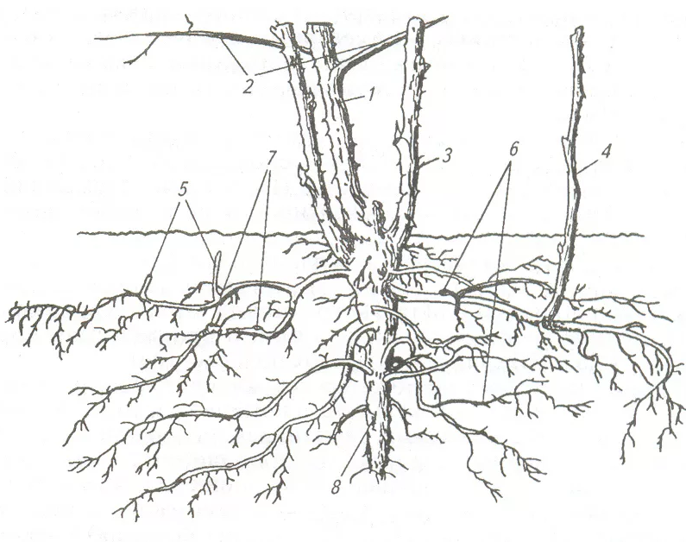
Строение куста малины
Двулетний стебель
Боковые побеги(латералы)
Однолетний побег замещения
Корневой отпрыск
Адвентивные почки
Придаточные корни

Slide 9
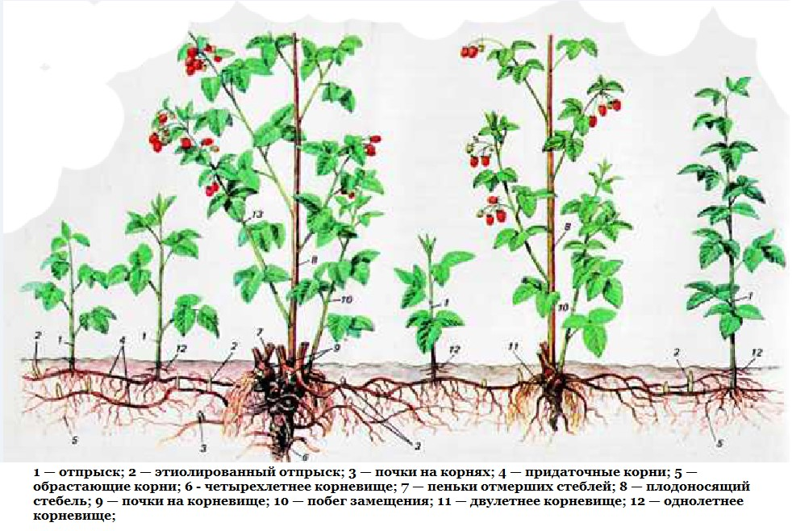

Slide 10
Морфология
По характеру роста малина и ежевика полукустарники. Они имеют многолетнее корневище с придаточными корнями и надземную систему, состоящую из однолетних побегов замещения, корневых отпрысков, и двухлетних стеблей, которые после плодоношения усыхают.
Подземная часть состоит из корневища и придаточных корней, на которых в середине лета формируются придаточные почки. Из почек на подземном корневище формируются побеги замещения, а из придаточных вырастают корневые отпрыски. При помощи корневых отпрысков малина размножается в естественных условиях и в культуре.

Slide 11
Морфология
Освоение площади малиной и прямостоячей ежевикой происходит за счет дочерних растений, вырастающих из почек на корнях – корневых отпрысков. В первый год происходит рост стебля, на второй на нем развиваются из пазушных почек боковые генеративные ветки. В пазухах листьев на побегах малины формируется по две почки, одна из которых более крупная (основная), другая – мелкая (запасная). Если основная почка подмерзает зимой, вместо нее прорастает запасная, но урожай бывает значительно ниже. Основная часть урожая (65-80%) формируется на веточках, расположенных в средней и верхней частях стебля, почки в нижней части стебля остаются спящими. Но если весной верхнюю часть стебля срезать, то пробуждаются почки в нижней части. В этом случае фенофазы цветения и созревания плодов сдвигаются на более поздние сроки, а урожай снижается.
Корневая система у малины развита недостаточно, большая часть корней находится в пахотном слое, но отдельные корни проникают на глубину 100-130см.

Slide 12
Биология
Дифференциация почек у малины начинается в конце июля и продолжается до конца сентября. Малина цветет летом (конец мая - июнь) поэтому редко попадает под заморозки. Цветение продолжается 15-20 дней. Первые цветки появляются в верхней части побега, но ягоды из них не достаточно крупные. Цветение и созревание ягод у малины и ежевики происходит не одновременно.
Сорта малины ремонтантного типа имеют скороспелые почки на побегах, которые прорастают сразу после их дифференциации. Поэтому цветение и плодоношение у ремонтантных сортов происходит на однолетних стеблях. Со второй половины июля из почек, начиная с верхней части стебля, развиваются боковые ветки с цветками и уже во второй половине августа созревают первые ягоды. Чем продолжительнее и теплее осень, тем из большего числа почек на однолетней ветви сформируется урожай. Лучшие сорта ремонтантного типа могут дать на однолетних стеблях 80-90% урожая. Верхняя часть стебля, на которой сформировался урожай, отмирает, а в следующем году из почек на оставшейся части стебля формируется урожай в обычные для малины сроки.

Slide 13
Биология
Цветки у малины обоеполые, самоопыляющиеся, однако малина дает урожай выше при перекрестном опылении.
Плодоношение начинается в июле. Плодоношение растянуто от 20 дней до 2-х месяцев. (Ежевика плодоносит позже – в августе – сентябре).
Плод – сборная костянка. Основное отличие малины от ежевики заключается в том, что у малины в отличие от ежевики плод , как правило, хорошо отделяется от плодоножки.
Урожайность в среднем малины от 6-8 до 14 т/га, ежевики 5-10 т/га.

Slide 14
Отношение к свету и влаге
Малина и ежевика являются светолюбивыми растениями, при недостатке света побеги вытягиваются.
Малина плохо переносит засуху, поскольку основная масса корней располагается в слое почвы 10-30 см. Из-за слабой корневой системы и гладкой коры побегов у малины в зимний период может наблюдаться физиологическое иссушение побегов зимними ветрами. По этой причине очень важно обеспечить хорошую защиту насаждений малины от ветра. Кроме того, у нее очень нежные ягоды, которые сразу вянут при недостатке влаги. Вместе с тем корни малины не переносят даже кратковременного затопления, они отмирают. При выпадении снега на талую землю стебли малины могут подопревать.

Slide 15
Зимостойкость
Малина и ежевика недостаточно зимостойки и в суровые зимы могут подмерзать до уровня снежного покрова. Зимостойкость стеблей выше в ноябре-декабре (в это время критическая температура для нее 30-33⁰ С). Сильно снижают зимостойкость перепады температур. После оттепелей темпера-тура -25⁰ С вызывает гибель зачатков цветков в почках.

Slide 16
По сравнению с малиной, ежевика…
более устойчива к засухе, что связано с более глубоким размещением ее корней. Однако, поливать растения ежевики необходимо. Наибольшая потребность во влаге наблюдается в период созревания ягод;
более требовательна к теплу, чем малина. Эта ягодная культура не отличается высокой зимостойкостью, поэтому кусты ежевики на зиму лучше укрывать, корневую систему утеплять мульчирующим материалом (торф, перегной, опилки и др.). Весной кусты надо успеть открыть до сильного набухания почек, обрезать и подвязать к шпалере;
для созревания ягод ежевики требуется более продолжительный период вегетации. Начало цветения ежевики наступает позже, чем малины (конец июня - середина июля);
менее требовательна к плодородию почвы.

Slide 17
3 периода развития малины и ежевики
1-й период – роста и начального плодоношения протекает в первые 2 года после посадки. В это время формируются кусты или полосы на плантации. Малина и ежевика осваивают площадь. На 2-й год уже формируется не-большой урожай.
2-й период - роста и полного плодоношения присущ растениям от 3-х до 8-ми лет. Ежегодно формируется оптимальное количество хорошо развитых побегов. Ежегодно растения дают стабильные урожаи. Наиболее высокие урожаи с хорошим качеством плодов насаждения малины дают с третьего по шестой год жизни.
3-й период – затухания плодоношения и усыхания. Начинается с 9-10 летнего возраста и заканчивается к 13-15 годам. В это время разрастается корневище, но побеги формируются слабые.
Полная продолжительность жизни растения малины не превышает 10 лет. Срок жизни плантации малины может быть большим за счет отрастания молодых корневых отпрысков, дающих начало новым растениям.

Slide 18
Размножение
Малина сильно страдает от заболеваний, поэтому посадочный материал необходимо выращивать по системе оздоровления.
Малину и прямостоячую ежевику (Агавам) размножают одревесневшими и зелеными отпрысками, зелеными и корневыми черенками. Самый распространенный способ размножения малины в промышленном питомниководстве – одревесневшими корневыми отпрысками. Ежевику стелющуюся (так наз. «росянки» – Изобильная, Техас, Торнфри) размножают отводками, но главным образом вертикальными отводками – пульбованием.
Маточник малины закладывается весной или осенью с укороченной до 1-2 почек надземной системой или даже частями корневища для снижения вероятности распространения болезней и вредителей.

Slide 19
Основные агротехнические мероприятия на маточнике
1-й год
посадка рядовая 2,5-3 х 0,5-0,7 или блочная (2 + 0,7) х (2 + 0,7) (Блок высаживается квадратом 0,7 х 0,7 м, с расстоянием между блоками 2 м).
срезка старой части саженца при достижении побегом замещения длины 20 см;
весенняя подкормка азотом;
химзащита каждые 3-4 недели;
прочистка (удаление больных растений);

Slide 20
Основные агротехнические мероприятия на маточнике
2-й год
вырезка и удаление корневища маточного растения вместе с побегом;
нормирование (20-25 растений на погонный метр ряда или 40-50 на блок);
отделение корневой системы отпрысков от маточной;
химзащита каждые 3-4 недели;
заготовка зеленых отпрысков и зеленых черенков (июнь);
скашивание надземной части побегов перед выкопкой на высоте 40 см.;
выкопка скобой НВС-1 или плугом ВПН-2;

Slide 21
Основные агротехнические мероприятия на маточнике
3-й год
дискование маточника острыми тяжелыми дисками;
замена взаиморасположения междурядий и рядов;
химзащита каждые 3-4 недели;
заготовка зеленых отпрысков и зеленых черенков (июнь);
скашивание надземной части побегов перед выкопкой на высоте 40 см.;
выкопка скобой НВС-1 или плугом ВПН-2;
перепашка плантации;
сбор корневищ и заготовка корневых черенков.

Slide 22
Требования к посадочному материалу
Стандартный саженец малины, ежевики должен иметь хорошо развитую корневую систему (10-15 см длина мочки или 2-3 корня по 10-15 см дли-ной), 1-2 стебля диаметром более 0.5 см и, главное - хорошо сформировавшуюся вегетативную почку на корневище или корнях.

Slide 23
Выбор участка
Малина и ежевика лучше растут на плодородных рыхлых суглинистых и супесчаных почвах. Они проявляют повышенные требования к содержанию в почве азота и калия.
Малина не терпит плотных суглинистых почв, любит слабокислые почвы. Под малину отводят участки с мощностью пахотного горизонта не менее 20см, содержанием гумуса 2,3-2,5%, Р2О5 – 200мг, К2О -300мг/кг почвы.
На участках с рН ≤ 5,5 проводят известкование. Глубина залегания грунтовых вод не должна быть ближе 1 м от поверхности почвы.
Малина не терпит не защищенных от ветра участков. Сухой ветер иссушает летом ягоды, а осенью, зимой и весной приводит к надламыванию побегов.

Slide 24
Подготовка участка
Малину выращивают в 12 польном культурообороте, в котором 8 полей занято малиной разного возраста, а 4 поля – полевыми культурами. Лучшими предшественниками являются черный и сидеральный пар, однолетние травы, зернобобовые и пропашные культуры. Нельзя размещать малину после земляники и после пасленовых.
После уборки предшественника на участке вносят по вегетирующим сорнякам глифосатсодержащий гербицид. Через 3 недели после обработки гербицидами вносят 100-120 т/га органических удобрений, 200 кг/га д.в. фосфора и 250 кг/га д.в. калия. Почву пашут на глубину пахотного горизонта.

Slide 25
Посадка
Лучший срок посадки малины – конец сентября – октябрь. Можно сажать рано весной. Схема размещения 3,5×0,3 – 0,5м с последующим формированием сплошных полос шириной 0,6м (для механизированной уборки ягод). Схема размещения 3,0×0,3 – 0,5м – для ручной уборки ягод. Ежевику лучше сажать весной в связи с ее слабой зимостойкостью.
Посадку можно производить вручную, в заранее нарезанные окучником борозды, а также с помощью сажалки СШН-3 (за смену она может посадить 1.5-2 га малины). Надземную систему перед посадкой укорачивают до 20см, если это не было сделано перед выкопкой саженцев в питомнике.
У правильно посаженных растений малины корневая шейка должна быть на уровне почвы. После посадки – полив 5л воды на одно растение. При необходимости проводят повторный полив.

Slide 26
Уход за плантацией
После посадки на плантации малины устанавливают шпалеру для последующей подвязки стеблей. Шпалера представляет собой натянутую между столбами в два ряда проволоку. Нижнюю проволоку натягивают на высоте 1 м, верхнюю – 1,5 – 1,7м. Столбы высотой 3м закапывают в землю на 80см на расстоянии 10м друг от друга.
Основной способ содержания почвы в междурядьях после посадки - черный пар. Он обеспечивается регулярными обработками культиватором, фрезой, дисковой бороной.
Рано весной почву рыхлят при помощи культиватора на глубину 10-12см. За вегетацию проводят не менее 3 междурядных обработок на глубину 8-10см, а на тяжелых почвах – на 10-12см.
В полосах почву полезно замульчировать. Для мульчирования используют торф, торфокомпост, перепревший навоз, опавшие листья, хвою.

Slide 27
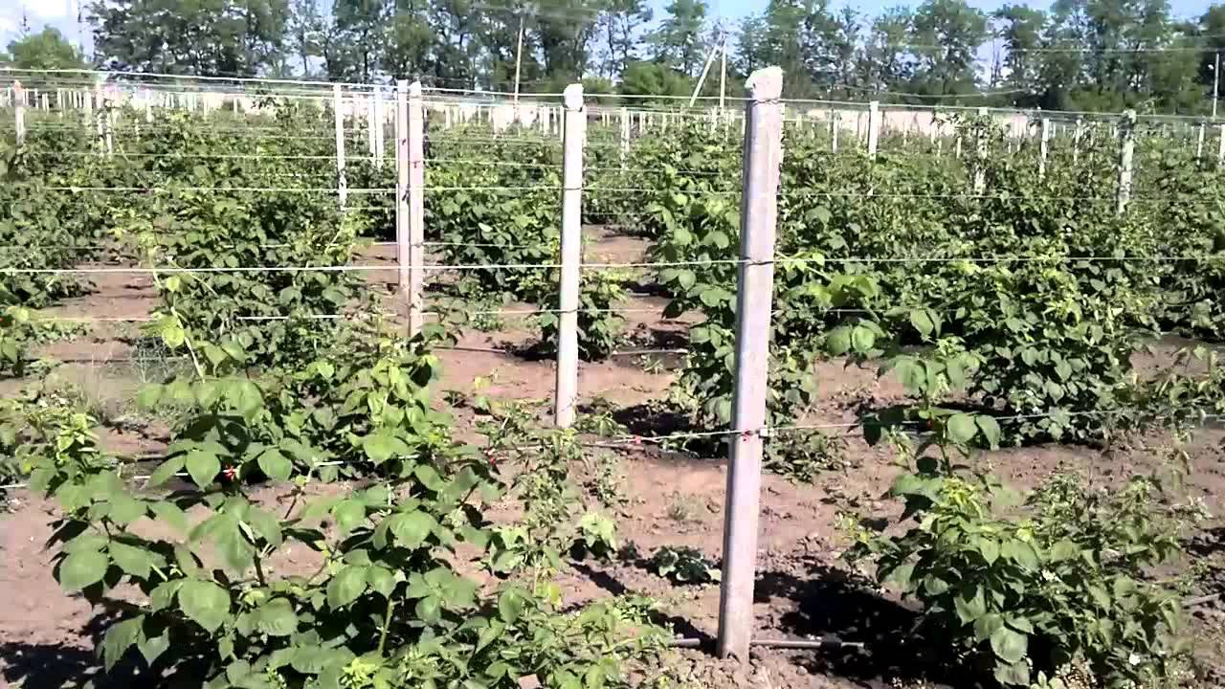
Шпалера для малины

Slide 28
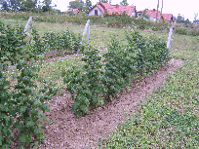
Содержание почвы
В междурядьях– черный пар
или залужение
с обкашиванием;
в ряду – гербициды
Агросан, КЭ
(1,0-2,0 л/га),
Дабизин, 70

Slide 29
Удобрение и поливы
Малина отзывчива на внесение удобрений.
В первые два года после посадки ежегодно весной вносят азотные удобрения 60-90кг. д.в./га.
С 3-го года осенью вносят P ₈₀₋₁₀₀ K_{150-180.} N₈₀₋₁₀₀ вносят в два приема: весной и после сбора урожая. Заделывают игольчатыми ротационными боронами.
Если влажность почвы на глубине 20см опускается ниже 70% ПВ, требуется полив. Поливная норма – 300-400л/га. При сильной засухе полив необходим каждые 7-10 дней.

Slide 30
Формирование и обрезка
После посадки, при достижении побегом замещения длины 15-20 см, надземную часть саженца удаляют.
На 2-й год у каждого растения оставляют только сильные побеги, слабые вырезают до уровня почвы.
С третьего года нормирование побегов производят, начиная с мая, в течение лета. При этом выпалывают слаборазвитые корне отпрыски, оставляя на куст 8-10 лучших побегов. Сразу после плодоношения вырезают все отплодоносившие стебли. Весной проводят укорачивание верхушек побегов до хорошо развитых почек.
Все срезанные части надземной системы малины сразу же должны быть вынесены с плантации и сожжены.

Slide 31
Особенности технологии возделывания ежевики
Технология возделывания ежевики аналогична малине, но отличается следующими элементами:
Посадка весной;
Прищипка однолетних побегов в июне и августе;
Укрытие побегов на зиму.

Slide 32
Особенности технологии ремонтантной малины
Ремонтантную малину лучше выращивать в однолетней культуре.
Поздней осенью надземную часть растений скашивают роторной косилкой у самой земли, сгребают и свозят с плантации.
В мае - июне проводят нормировку побегов, оставляя на 1 м ряда 10-12 хорошо развитых стеблей.
Сбор урожая начинают в августе и продолжают до первых морозов.

Slide 33
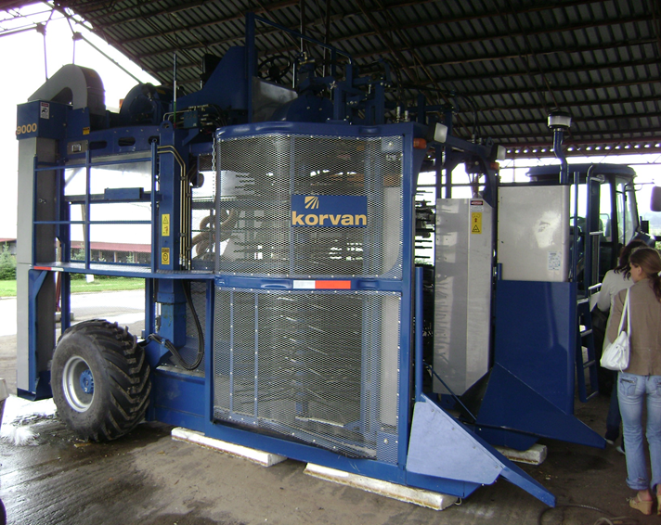
Сбор урожая схема посадки разреженная - 3,5 х 0,5 м

Slide 34
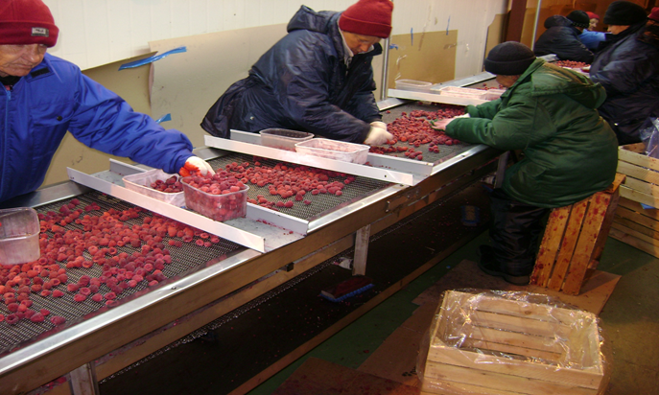
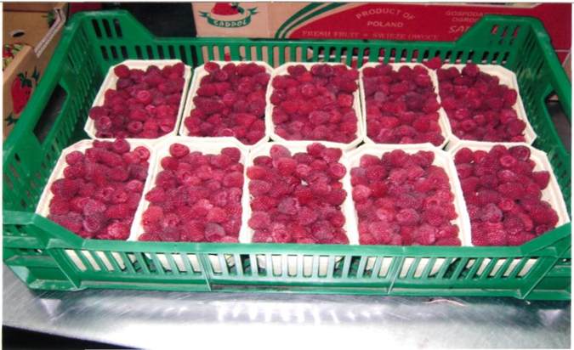
Упаковка продукции

Slide 35
Различные технологии возделывания
Традиционная
(малина, ежевика)
С использованием ремонтантных сортов или альтернативная (малина)

Slide 36
Особенности различных технологий возделывания малины
Традиционная | Альтернативная
Удобрение азотные ежегодно (60 кг/га д.в.) фосфорные, калийные 1 раз в 3 года (90-120 кг/га д.в.) | Удобрение азотные ежегодно (120 кг/га д.в.) фосфорные, калийные 1 раз в 3 года (180-240 кг/га д.в.)
Обрезка ранневесеннее укорачивание побегов на 10-15 см; прищипка молодых побегов в июне; вырезка отплодоносивших стеблей после сбора урожая. | Обрезка Скашивание надземной части весной до начала вегетации
Уборка с интервалом в 1-2 дня | Уборка с интервалом в 5-7 дней

Slide 37
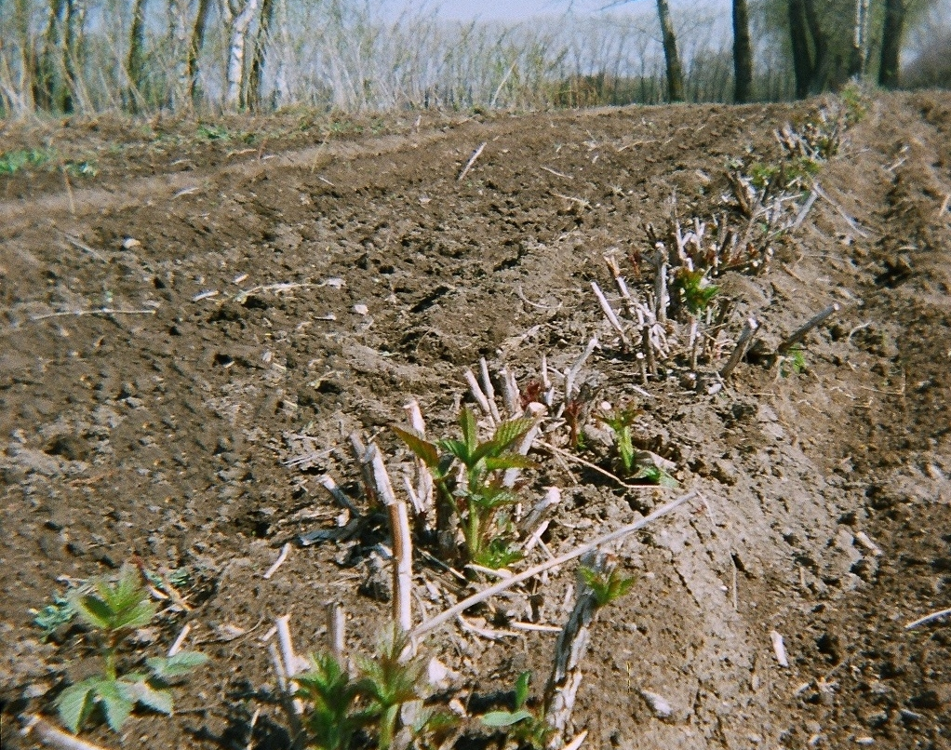
Скашивание надземной части
У ремонтантной малины срезают
надземную часть
до уровня почвы.
Обрезку лучше проводить
рано весной до
начала вегетации вручную
секатором или
механизированно косилкой
(КДН-210).

